Slide 1
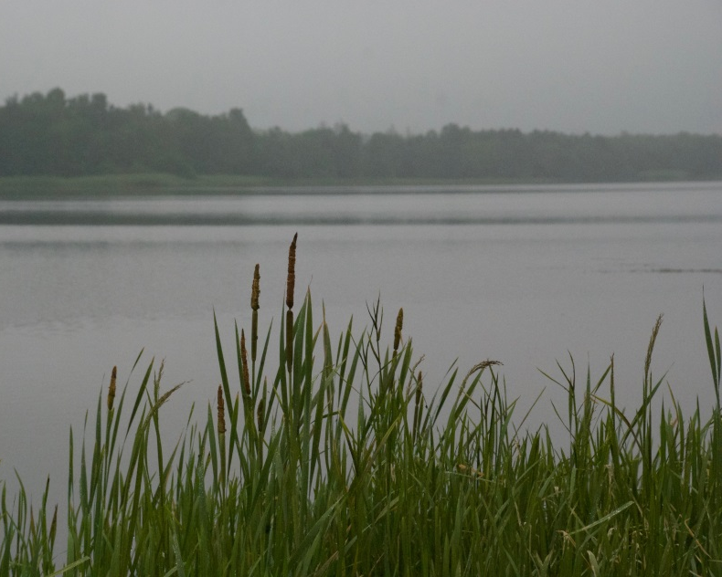
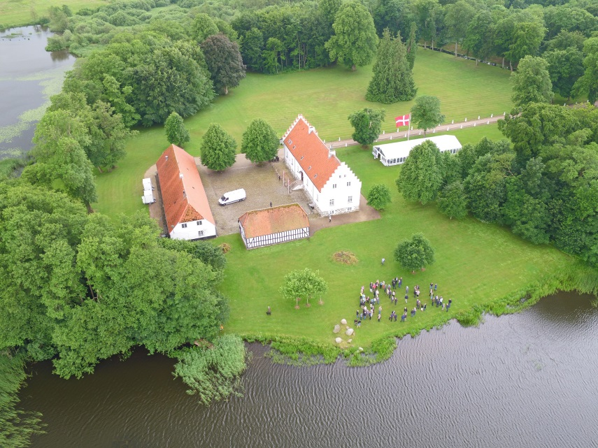
23. juni 2017
Vinderslevholm
Indvielse af
Danmarks
største
fosforvådområde

Slide 2
